Slide 1
Топливное хозяйство пылеугольной тэс

Slide 2
Топливное хозяйство пылеуголной ТЭС
Топливное хозяйство электростанций — это комплекс технологически связанных устройств, механизмов и сооружений, служащих для подготовки и подачи топлива в котельную. Комплекс выполняется в виде непрерывной технологической линии, началом которой является приемно-разгрузочное устройство, а концом — главное здание, куда подается подготовленное топливо. Подача топлива совмещается с различными этапами его подготовки, а также операциями складирования, взвешивания, отбора проб. Совокупность всех операций именуется переработкой топлива.

Slide 3
Топливное хозяйство пылеугольной ТЭС

Slide 4
Топливное хозяйство пылеугольной ТЭС
Наименование и количество объектов топливного хозяйства определяются видом топлива и технологией его подготовки. Совокупность всех объектов и их технологическая взаимосвязь именуется структурой топливного хозяйства.

Slide 5
Топливное хозяйство пылеугольной ТЭС
Поступающие на ТЭС вагоны с углем, разъединяются и с помощью вагонотолкателя погружаются в вагоноопрокидыватель.

Slide 6
Топливное хозяйство пылеугольной ТЭС

Slide 7
Топливное хозяйство пылеугольной ТЭС

Slide 8
Топливное хозяйство пылеугольной ТЭС

Slide 9
Топливное хозяйство пылеугольной ТЭС

Slide 10
Топливное хозяйство пылеугольной ТЭС

Slide 11
Топливное хозяйство пылеугольной ТЭС

Slide 12
Топливное хозяйство пылеугольной ТЭС
Приемные бункера вагоноопрокидывателей перекрывают решетками с размерами ячеек 350×350 мм, расширяющимися книзу. Крупные куски топлива измельчаются и проталкиваются перемещающимися над решетками дробильно-фрезерными машинами.

Slide 13
Топливное хозяйство пылеугольной ТЭС

Slide 14
Топливное хозяйство пылеугольной ТЭС
Затем уголь из бункера вагоноопрокидывателя по ленточному транспортёру поступает в молотковую дробилку, где при дроблении достигает размеров от 25 до 40 мм.

Slide 15
Топливное хозяйство пылеугольной ТЭС

Slide 16
Топливное хозяйство пылеугольной ТЭС

Slide 17
Топливное хозяйство пылеугольной ТЭС

Slide 18
Топливное хозяйство пылеугольной ТЭС

Slide 19
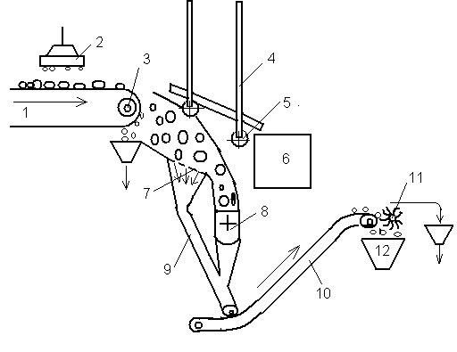
Топливное хозяйство пылеугольной ТЭС
Схема дробильной установки:
1 – ленточный транспортер первого подъема; 2 – подвесной электромагнит; 3 – магнитный шкив; 4 – подвеска; 5 – ролик; 6 – ящик для уловленных предметов; 7 – вибрационный грохот; 8 – молотковая дробилка; 9 – течка дробленки; 10 – ленточный транспортер второго подъема; 11 – щепоуловитель; 12 – бункер сырого угля

Slide 20
Топливное хозяйство пылеугольной ТЭС
Поток измельченного топлива – дробленки подается в бункера котельной конвейерами второго подъема. Далее дробленка поступает в углеразмольные мельницы, где окончательно измельчается и подсушивается.

Slide 21
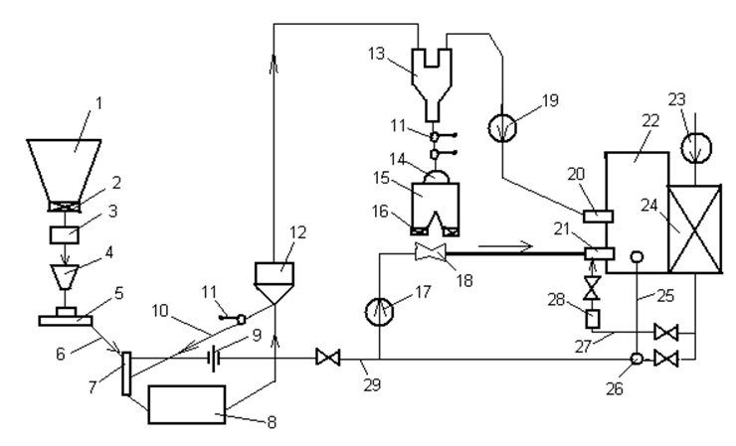
Топливное хозяйство пылеугольной ТЭС
Индивидуальная схема пылеприготовления с пылевым бункером для шаровых барабанных мельниц:
1 – бункер сырого угля; 2 – отсекающий шибер; 3 – автовесы; 4 – весовой бункер; 5 – питатель угля; 6 – течка сырого угля; 7 – устройство для нисходящей сушки; 8 – мельница; 9 – устройство для измерения расхода сушильного агента; 10 – течка возврата крупной пыли; 11 – мигалка; 12 – сепаратор; 13 – циклон; 14 – реверсивный шнек; 15 – бункер пыли; 16 – питатель пыли; 17 – вентилятор горячего дутья; 18 – смеситель; 19 – мельничный вентилятор; 20 – сбросная горелка; 21 – горелка; 22 – котел; 23 – дутьевой вентилятор; 24 – воздухоподогреватель; 25 – газопровод; 26 – смесительная камера; 27 – воздухопровод; 28 – короб вторичного воздуха; 29 – трубопровод сушильного агента.

Slide 22
Топливное хозяйство пылеугольной ТЭС

Slide 23
Топливное хозяйство пылеугольной ТЭС

Slide 24
Топливное хозяйство пылеугольной ТЭС

Slide 25
Топливное хозяйство пылеугольной ТЭС

Slide 26
Топливное хозяйство пылеугольной ТЭС

Slide 27
Топливное хозяйство пылеугольной ТЭС

Slide 28
Топливное хозяйство пылеугольной ТЭС
Смерзшееся топливо перед разгрузкой размораживают. Основное назначение размораживающих устройств в энергетике – обеспечение разгрузки вагонов без их последующей зачистки. В идеальном случае при расположении тепляка непосредственно перед вагоноопрокидывателями достаточным является так называемый пленочный разогрев, т.е. оттаивание тонкого слоя (пленки) угля у стенок и люков вагона. Но так как тепляки располагаются на расстоянии от вагоноопрокидывателей – глубину разогрева необходимо увеличить до 20–30 мм.

Slide 29
Топливное хозяйство пылеугольной ТЭС

Slide 30
Топливное хозяйство пылеугольной ТЭС

